Slide 1
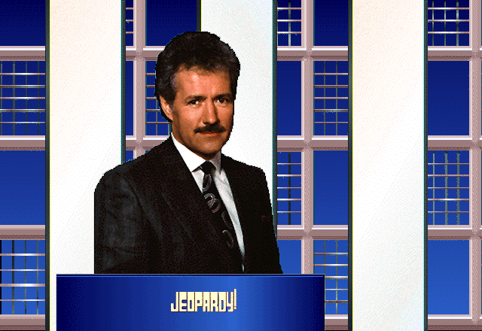


Slide 2
Lugares en
la ciudad

Slide 3
Vecindario

Slide 4
Cuartos y otras
dependencias

Slide 5
Muebles

Slide 6
Aparatos
domésticos

Slide 7
Quehaceres
domésticos

Slide 8
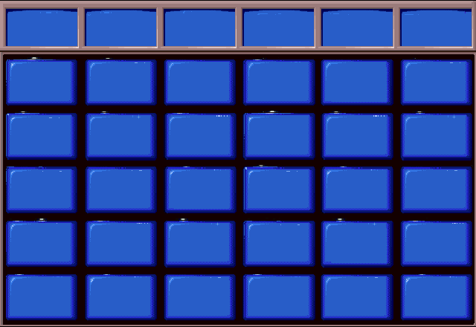
Lugares en
la ciudad
Cuartos y otras
dependencias
Aparatos
domésticos
Quehaceres
domésticos
Vecindario
Muebles
$100
$100
$100
$100
$100
$100
$200
$200
$200
$200
$200
$200
$300
$300
$300
$300
$300
$300
$400
$400
$400
$400
$400
$400
$500
$500
$500
$500
$500
$500

Slide 9
En este lugar miramos
exhibiciones de arte.

Slide 10
En este lugar vemos
partidos de fútbol y
de béisbol.

Slide 11
En este lugar
compramos
zapatos.

Slide 12
En este lugar
bailamos.

Slide 13
En este lugar rezamos
y asistimos a misa.

Slide 14
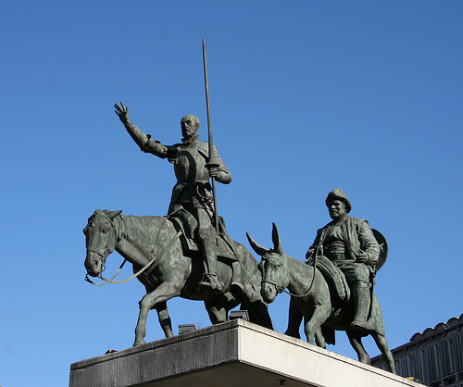
Don Quixote y Sancho Panza

Slide 15
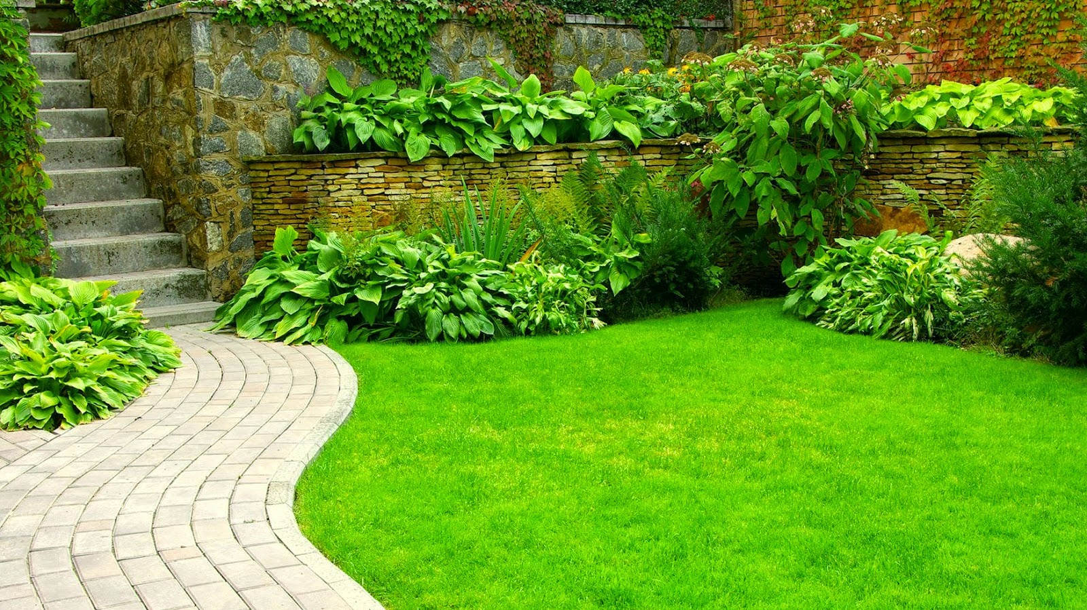

Slide 16
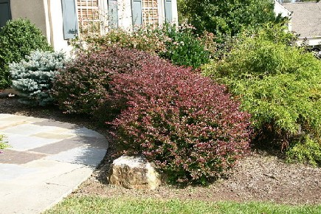

Slide 17
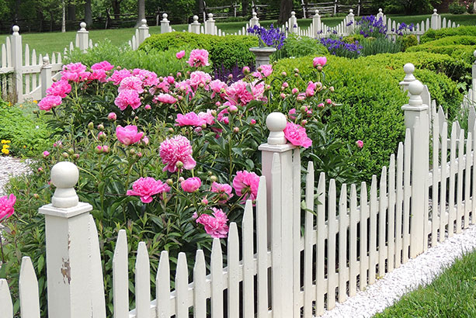

Slide 18
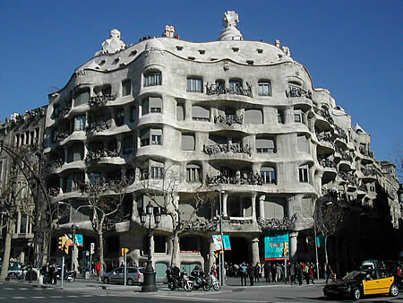
La Pedrera (Casa Milá), Barcelona, España

Slide 19
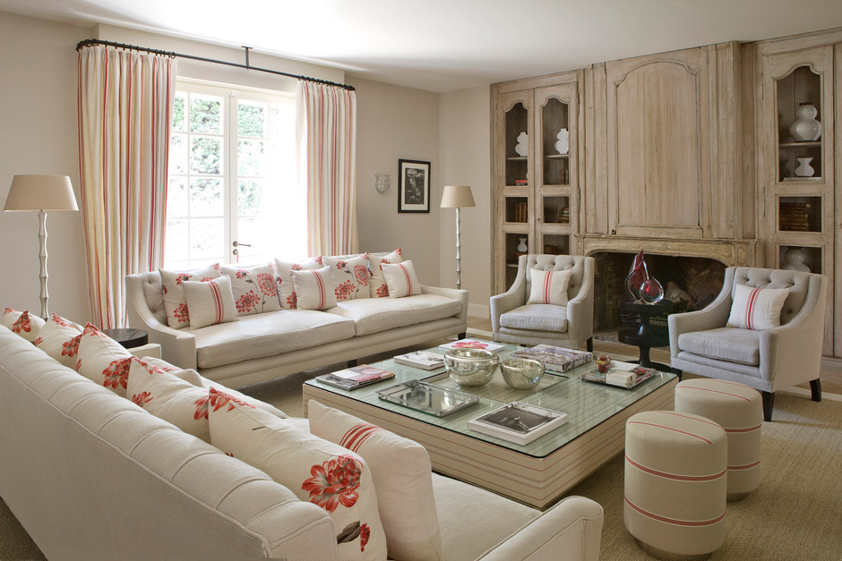

Slide 20
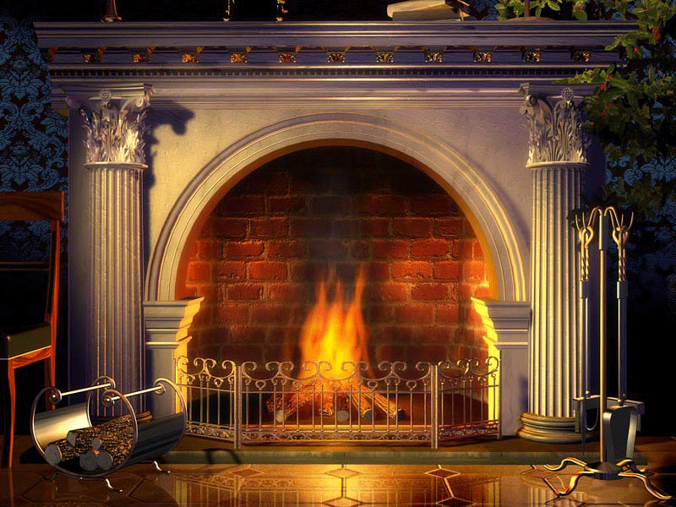

Slide 21
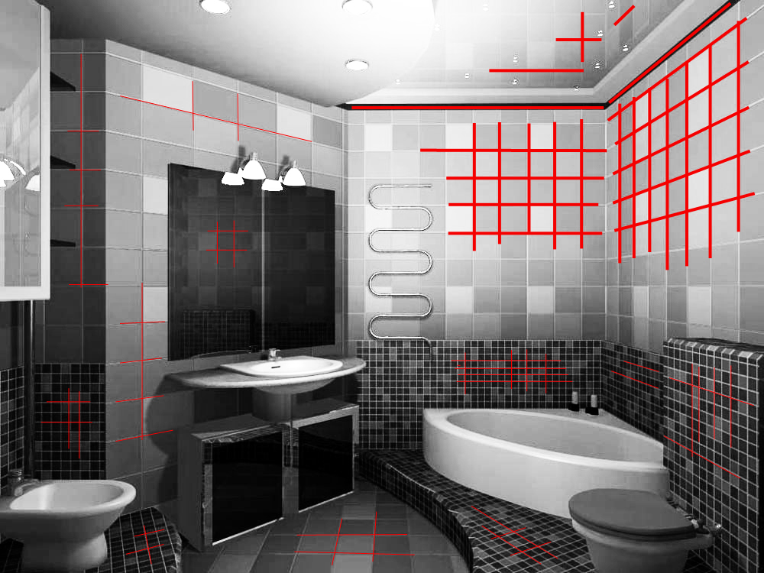

Slide 22
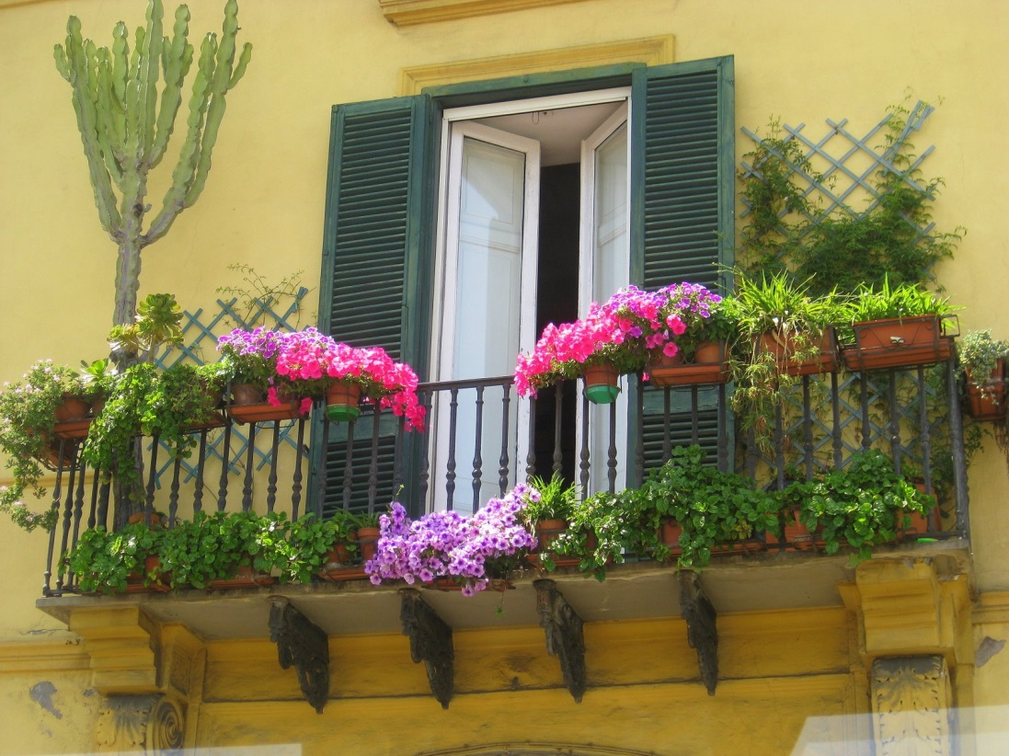

Slide 23
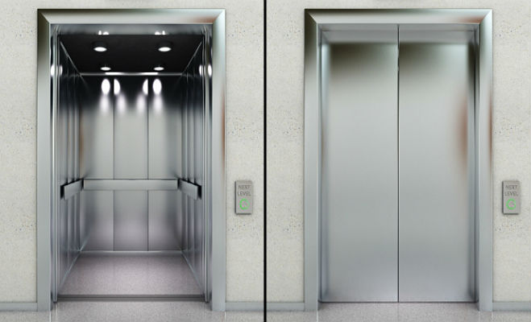

Slide 24
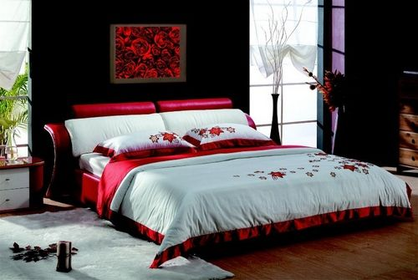

Slide 25
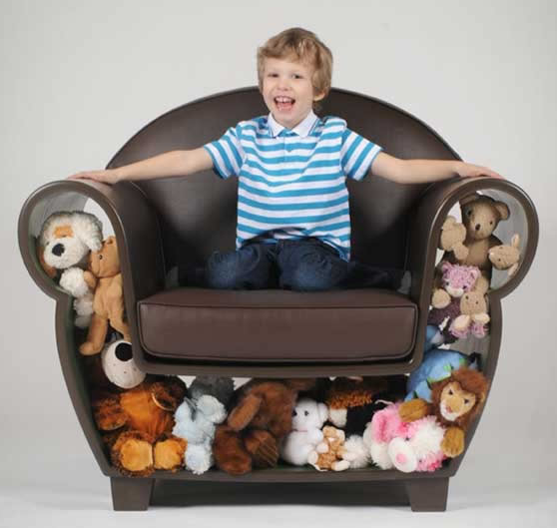

Slide 26
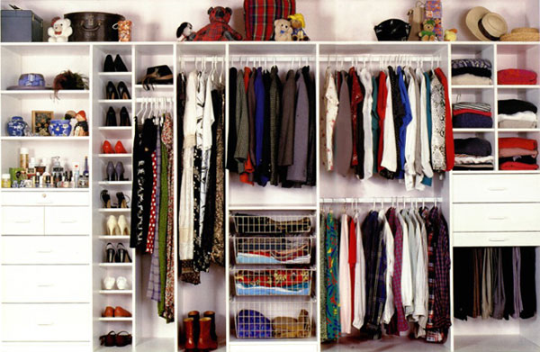

Slide 27
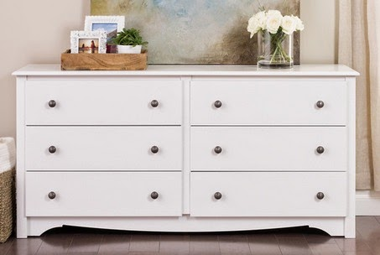

Slide 28
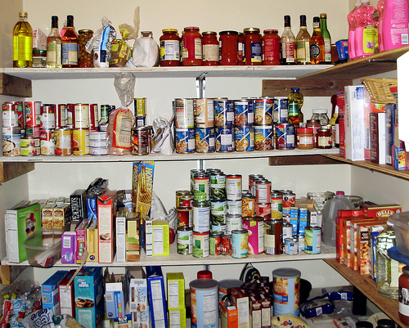

Slide 29
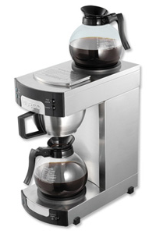
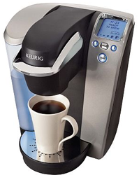

Slide 30
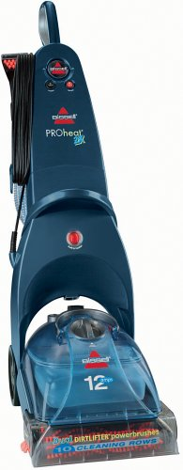
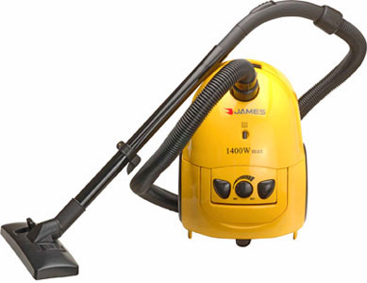

Slide 31
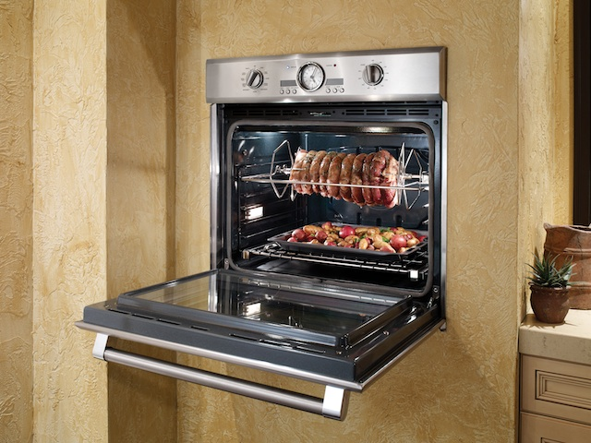

Slide 32
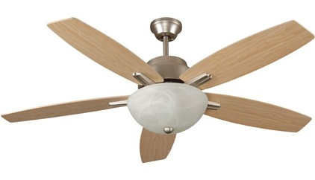
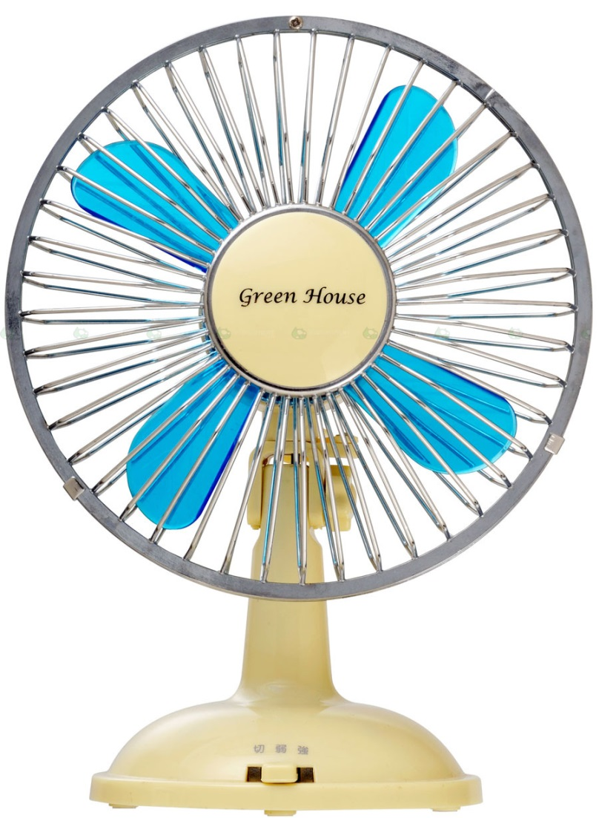

Slide 33
¡¡Doble
del día!!

Slide 34
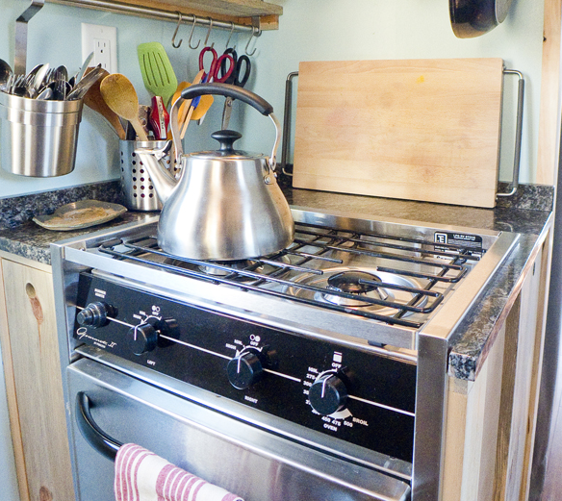

Slide 35
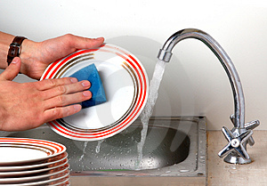
¿Qué hace el hombre?

Slide 36
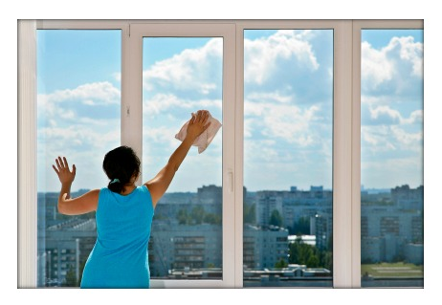
¿Qué hace el ama de casa?

Slide 37
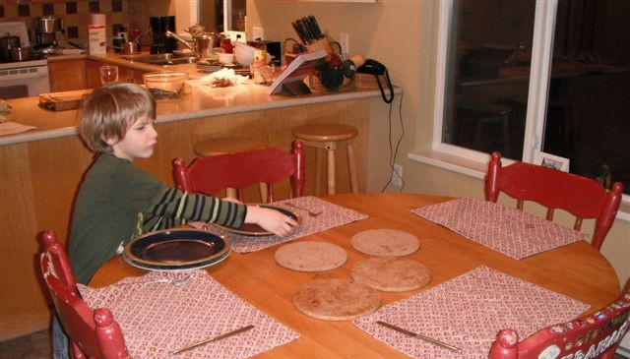
¿Qué hace el niño?

Slide 38
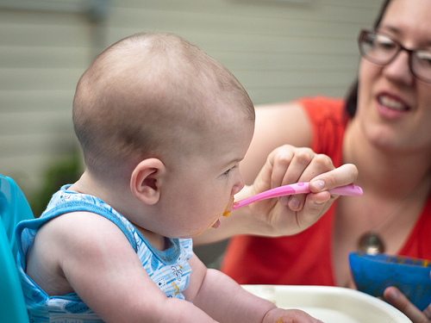
¿Qué hace la madre?

Slide 39
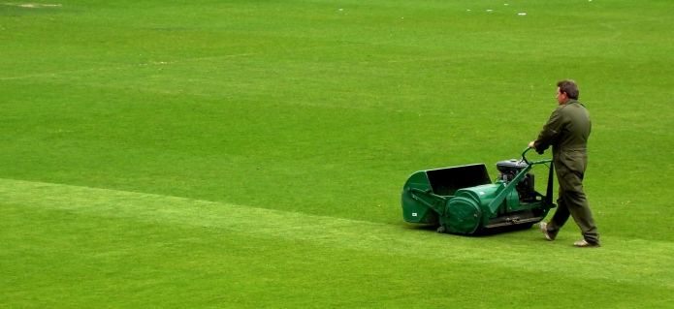
¿Qué hace el jardinero?

Slide 40
¡¡Jeopardy
doble!!

Slide 41
Más muebles

Slide 42
Más lugares
en la ciudad

Slide 43
Más quehaceres

Slide 44
Sustantivos

Slide 45
Acción en
el pasado

Slide 46
Colombia y
Panamá

Slide 47
Más lugares
en la ciudad
Más
quehaceres
Acción
en el pasado
Colombia y
Panamá
Más muebles
Sustantivos
$200
$200
$200
$200
$200
$200
$400
$400
$400
$400
$400
$400
$600
$600
$600
$600
$600
$600
$800
$800
$800
$800
$800
$800
$1000
$1000
$1000
$1000
$1000
$1000

Slide 48
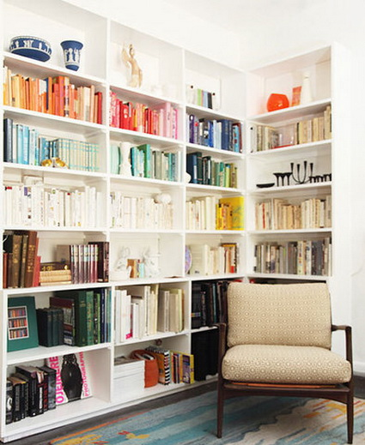

Slide 49
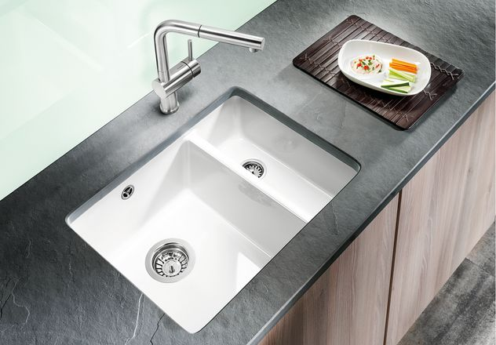

Slide 50
¡¡Doble
del día!!

Slide 51
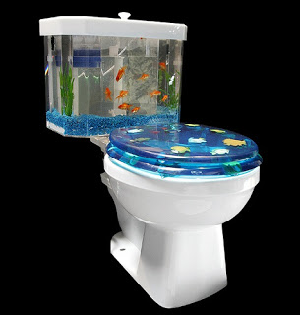

Slide 52
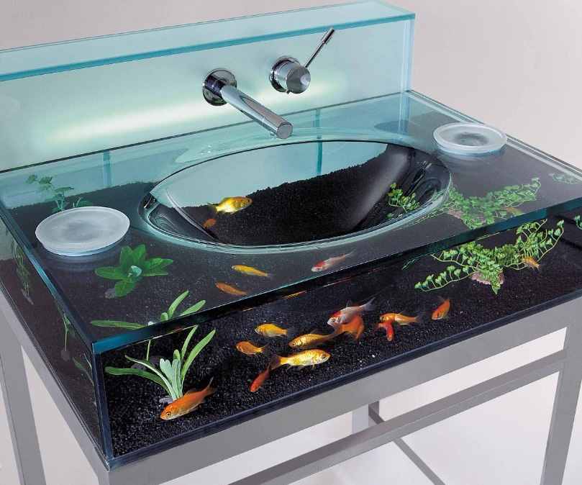

Slide 53
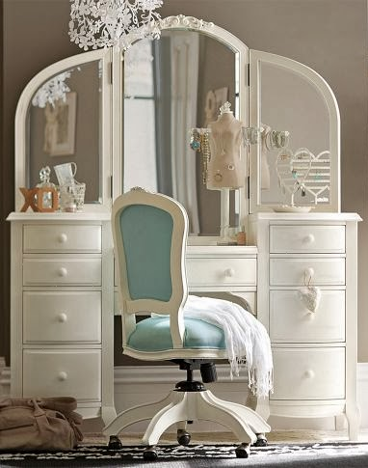

Slide 54
En este lugar
compramos ropa.

Slide 55
En este lugar
hay muchos libros
y estudiamos.

Slide 56
En este lugar
compramos carnes
y verduras.

Slide 57
En este lugar
lavamos la
ropa sucia.

Slide 58
En este lugar
compramos estampillas
y mandamos cartas.

Slide 59
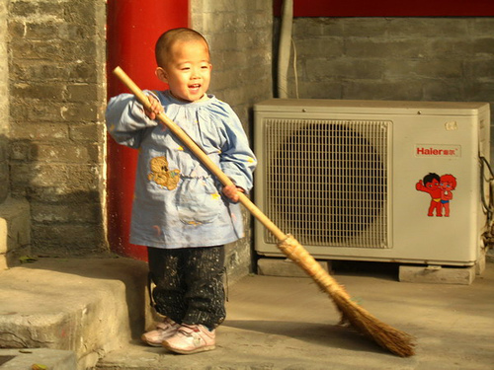
¿Qué hace este niño?

Slide 60
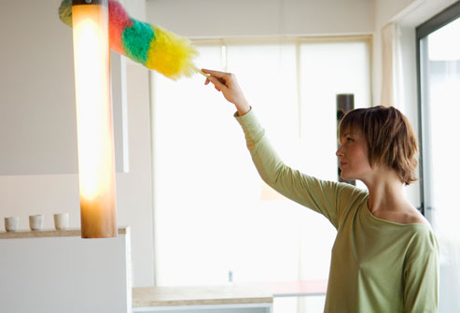
¿Qué hace esta joven?

Slide 61
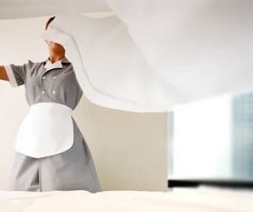
¿Qué hace esta mujer?

Slide 62
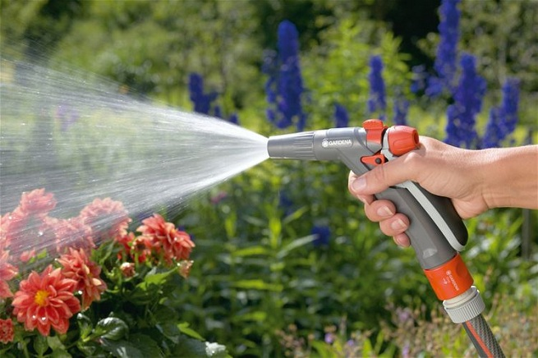
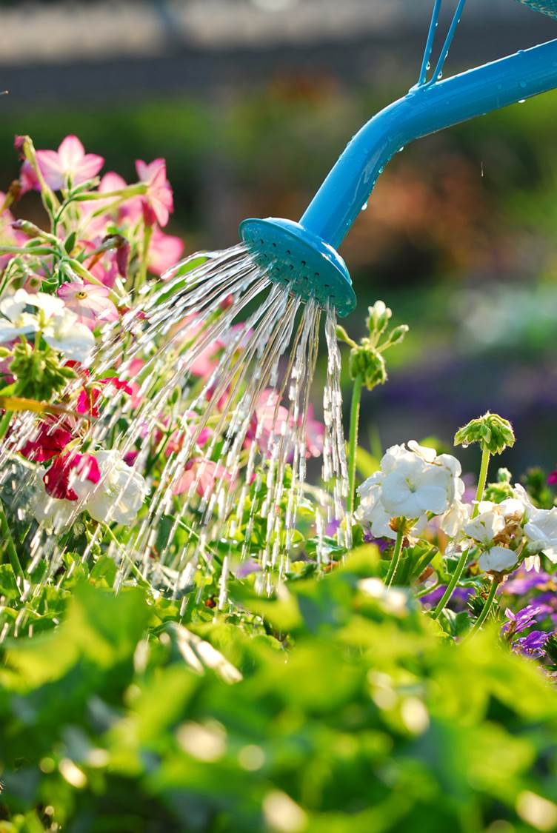
¿Qué hacen estas personas?

Slide 63
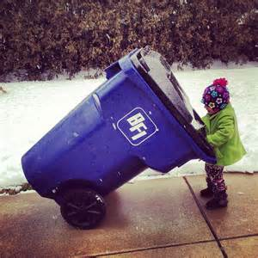
¿Qué hace el niño?

Slide 64
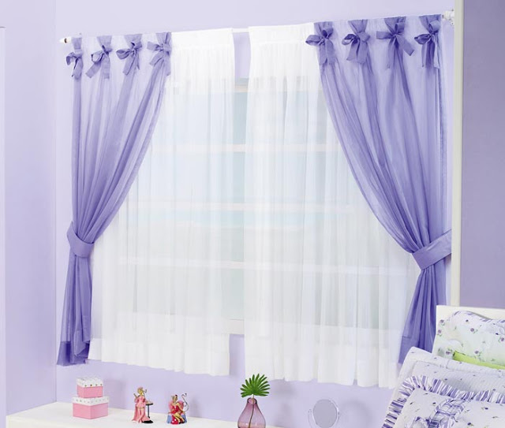

Slide 65
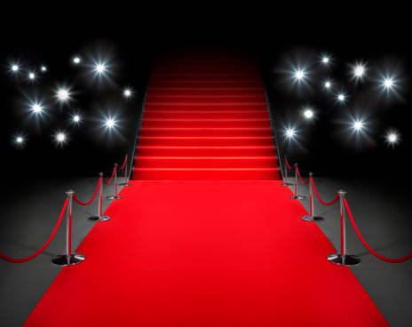

Slide 66
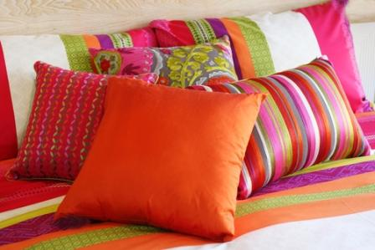

Slide 67
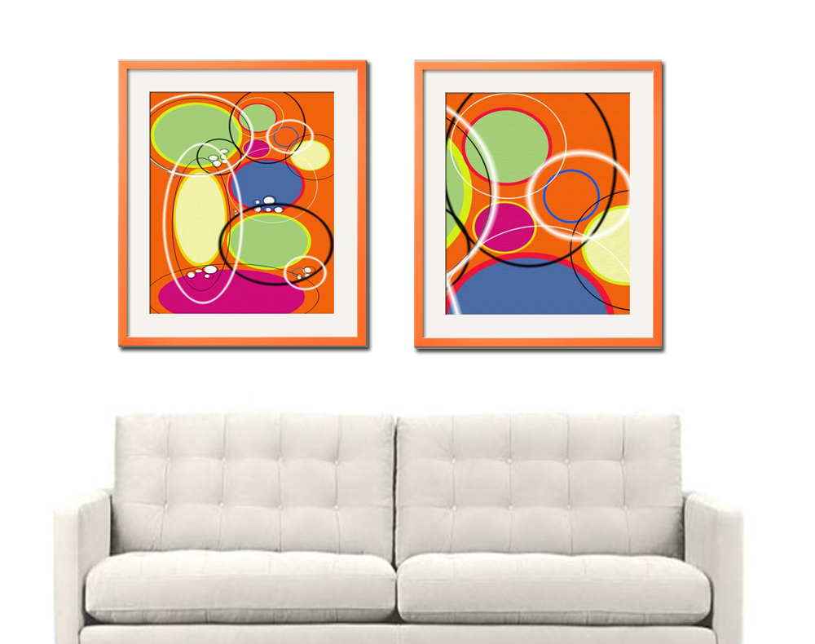

Slide 68
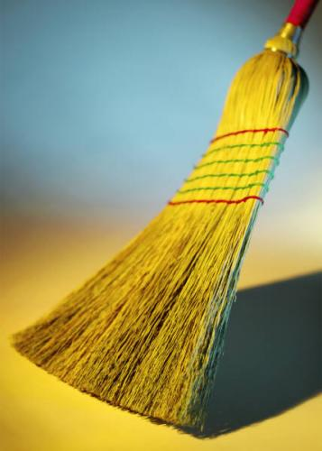

Slide 69
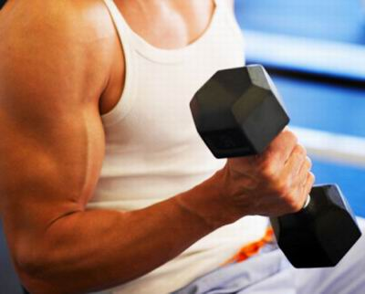
¿Qué hizo el hombre esta mañana en el gimnasio?

Slide 70
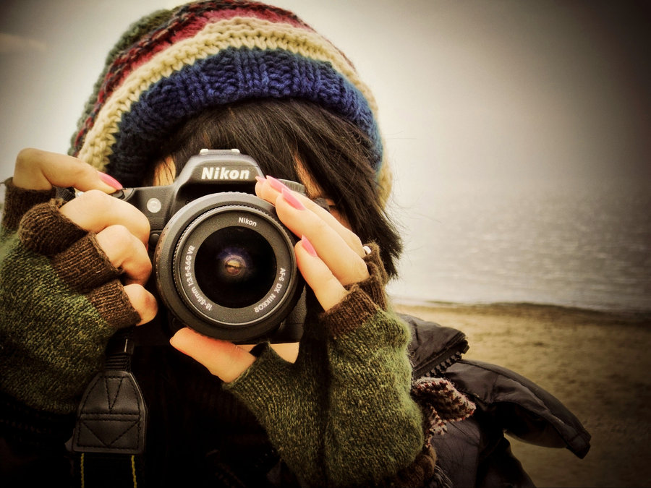
¿Qué hizo la joven este fin de semana?

Slide 71
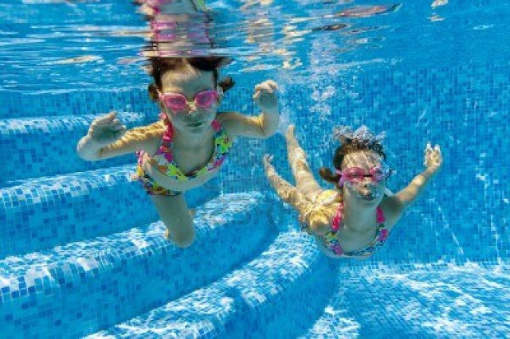
¿Qué hicieron las niñas el verano pasado?

Slide 72
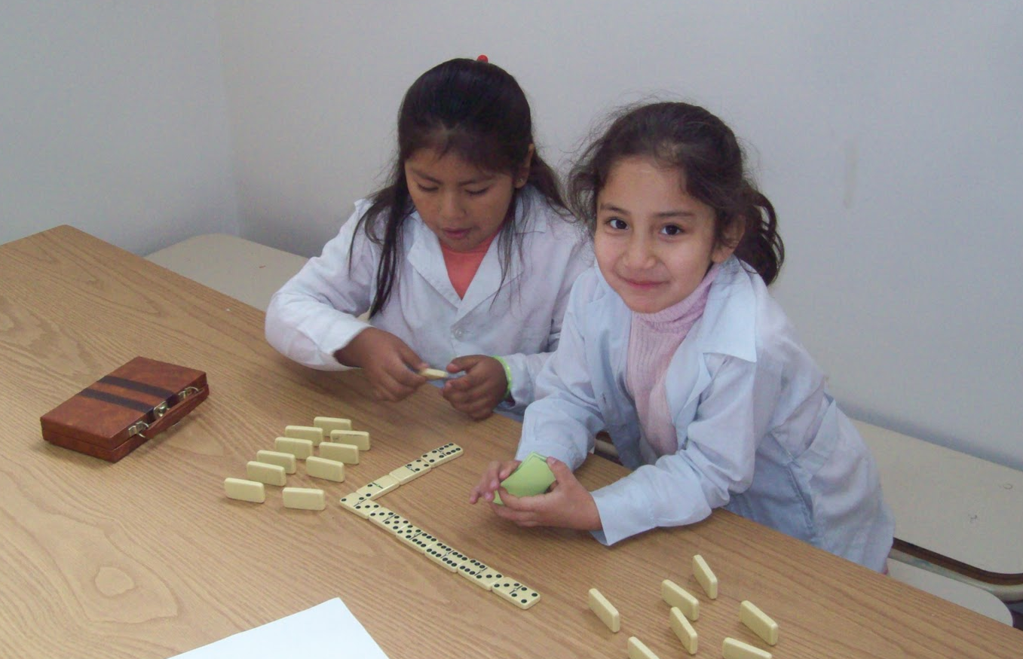
¿Qué hicieron las niñas ayer?

Slide 73

¿Qué hizo la joven el sábado pasado?

Slide 74
Esta fiesta se
celebra en febrero
o marzo durante
4 días antes de
la Cuaresma.

Slide 75
Nombre uno de los
ríos más importantes
de Colombia.

Slide 76
blank

Slide 77
Nombre de la población
indígena que vive en las
islas de San Blas, Panamá.

Slide 78

Nombre de este bordado:

Slide 79
Gabriel García Márquez
es un famoso
____ colombiano.

Slide 80
Jeopardy
final
persona

Slide 81
Nombre del famoso
cantante, actor y
abogado panameño.

Slide 82

Rubén
Blades

